Slide 1
Enseignants non spécialisés (m/f) et (trans)disciplinarité
L’exemple de l’enseignement musical (EM)
Damien Sagrillo, Université du Luxembourg
Université du Québec, Montréal, 25 avril 2019

Slide 2
Aperçu
Théorie 1: L’angoisse face à la tâche
Théorie 2: Les catégories de « disciplinarités »
Méthodologie
Conclusions

Slide 3
Méthodologie
109 Travaux d’étudiants analysés
69 Projets de stages d’apprentissage (LLW)
35 Thèses
Subdivision en cinq catégories incluant et transcendant les « disciplinarités »
Notes:
109 Travaux d’étudiants analysés entre 10/11 et 18/19
DE PRATIQUES D’APPRENTISSAGES
Choix entre arts visuels et EM
Priorité est donnée aux AV => angoisse devant la tâche musicale?
Environ 4–6 thèses avec thématique musicale sur 100 par an
Parmi l’ensemble des thématiques et disciplines concernant l’enseignement fondamental au GD de Luxembourg

Slide 4
Théorie 1 : L’EM et les catégories de « disciplinarités »
1. L’enseignement musical (EM) est une discipline scolaire…
à laquelle peut s’ajouter les différentes approches transcendant l’EM, à savoir…
La transdisciplinarité,
La pluri- ou multidisciplinarité
L’interdisciplinarité (nécessite plusieurs enseignants)
« Intradisciplinarité »* et …
Les effets de transfert,
C.à.d. la musique comme moyen d'atteindre un objectif extra-musical
Notes:
Terme inventé par moi-même: Apprentissages endéans la discipline éducation musicale, tels la rythmique, la danse, les arts vivants, martiaux, du spectacle, de la scène

Slide 5
Théorie 2 : L’angoisse face à tâche
Comment est-ce qu’elle se manifeste? Comment (r)établir la confiance?
“Sing with me. Sing by yourself. Make your own music. Pick up a guitar, or just sing a cappella. We don’t need professional singers. We don’t need stars. You sing. Join me now. …”
Hajdu 2001, p. 8
Notes:
Comment elle se manifeste? La peur de s’exposer
Exemples uni.lu => la peur de se montrer et de se produire devant la publique, devant une classe et de préparer une chanson d’après la méthode perroquet (« Papageienmethode »), selon laquelle une chanson est apprise après audition de l’enseignant et l’imitation par les élèves.
David Hajdu, Positively 4th Street: The Lives and Times of Joan Baez, Bob Dylan, Mimi Baez Fariña and Richard Fariña. 2001
https://books.google.fr/books?id=t4I1CQyVFkEC&pg=PA8&lpg=PA8&dq=%22you+can+sing.+join+me+now%22&source=bl&ots=D3zM79Ekb6&sig=ACfU3U1qmAacUMkzKVnFvYRvMX6NtLmEag&hl=de&sa=X&ved=2ahUKEwjX4OfRoKDhAhXE3KQKHRNPCu8Q6AEwAHoECAMQAQ#v=onepage&q=%22you%20can%20sing.%20join%20me%20now%22&f=false

Slide 6
L’angoisse face à tâche
Les raisons:
Manque de compétences « solfégiques »
L’environnement éducatif peu favorable
Manque de confiance face aux groupes d’âges proches de l’adolescence*
Holden/Button 2006, p. 29
Donc: EM pour spécialistes
Les enseignants généralistes éprouvent la plus basse confiance en donnant des cours de musique
Notes:
Se transfère sur le corps enseignant

Slide 7
L’angoisse face à tâche
Enseignant généraliste ou enseignant spécialiste?
Dans certains pays, les spécialistes ne sont pas les bienvenus!
L’enseignant généraliste manque de baggage musical!?
L’idée du coordinateur d’éducation musicale
Holden/Button 2006, p. 24-25
Notes:
“Does the non-specialist teacher have the subject knowledge, confidence and expertise to develop and promote music to the ‘high standard’ required by the National Curriculum?”

Slide 8
L’angoisse face à la tâche
Symptômes de cette angoisse?
Intimidés par l’idée de devoir chanter
voir aussi: Holden/Button 2006, p. 32–33
Difficultés d’enseigner la composition et la notation
Préférence de l’écoute musicale et toutes activités qui ne demandent pas de s’exposer devant les élèves

Slide 9
L’angoisse face à la tâche
Symptômes de cette angoisse?
Intimidés par l’idée de devoir chanter
voir aussi: Holden/Button 2006, p. 32–33
Préférence de l’écoute musicale et toutes activités qui ne demandent pas de s’exposer devant les élèves

Slide 10
Surmonter l’angoisse par les « disciplinarités »?
Ces approches
Offrent des opportunités et ne constituent pas des obstacles pour les enseignants non spécialisés
Permettent de transcender l’EM et d’éviter l’hyperspécialisation pouvant mener à une forme d’isolement
« L'objectif fondamental de tout système éducatif est d'offrir aux élèves une formation générale. »
Crisciuc / Cosumov 2017, p. 41

Slide 11
Plusieurs disciplines
Musique et concentration
Pauses musicales
Les savoirs
« Musical »
Écrire la musique
Effet social
Éducation musicale
Monodisciplinarité
Jouer de la musique
L’écoute
Apprentissage de langues
Dessiner la musique
Créativité musicale
Mise en musique (Haïkus)
Mise en musique (Haïkus)
Musique et émotions
Notes:
Jouer de la musique
Rythme
Mouvement et danse
Chanter
Jouer d’un instrument
Les savoirs
Instruments
Compositeurs
Histoire de la musique
L’écoute musicale
Créativité musicale
Composition
KiT
Ces multiples approches, un problème* ou une issue?
*Beaucoup ne prennent la branche musique pas au sérieux. Et, hélas, la réalité leur donne souvent raison. Nous refusons aux enfants et aux adolescents des succès d’apprentissages musicales, en les sollicitant de façon paradoxale insuffisamment par une pléthore thématique (Jank / Stroh)

Slide 12
Exemple: Le haïku
http://www.anne-brousmiche.fr/pages/carnets-de-haikus/au-gre-des-saisons/ete.html
Notes:
Wikipedia
en trois segments de 5-7-5 mores
Les haïkus ne sont connus en Occident que depuis le tout début du XXe siècle. Les écrivains occidentaux ont alors tenté de s'inspirer de cette forme de poésie brève. La plupart du temps, ils choisissent de transposer le haïku japonais sur une seule colonne sous la forme d'un tercet dont les vers comptent 5, 7 et 5 syllabes. Quand on compose un haïku en français, on remplace en général les mores par des syllabes, bien qu'une syllabe française puisse contenir jusqu'à trois mores, ce qui engendre des poèmes irréguliers.
Un auteur de haïkus est appelé haijin (俳人?), parfois haïdjin ou haïkiste.
.

Slide 13
La transdisciplinarité
Éducation musicale et interdisciplinarité 2016, p. 2
Notes:
Éducation musicale et interdisciplinarité, p. 2
http://cache.media.eduscol.education.fr/file/Education_musicale/01/2/RA16_C4_EMUS_educ_mus_interdiscipline_V2_658012.pdf
Mon exemple: Le film Amadeus (Thématique musicale)
La biographie de Mozart et la vie dans la 2e moitié du 18e siècle => mobilisation des savoirs relevant d’autres disciplines, ici l’histoire, dramaturgie (le mix entre réalité et fiction)
(Mozart en contact avec l’empereur d’Autriche. Qui était l’empereur d’Autriche dans le temps de Mozart? C’était Joseph II, (1741-1790))

Slide 14
La transdisciplinarité
Optique transdisciplinaire
Haïku mis en musique
Haïku dessiné
EM
Haïku écrit
Notes:
Éducation musicale et interdisciplinarité
http://cache.media.eduscol.education.fr/file/Education_musicale/01/2/RA16_C4_EMUS_educ_mus_interdiscipline_V2_658012.pdf
Mon exemple: Le film Amadeus
La biographie de Mozart et la vie dans la 2e moitié du 18e siècle => mobilisation de savoirs relevant d’autres disciplines, ici l’histoire
Mozart en contact avec l’empereur d’Autriche. Qui était l’empereur d’Autriche dans le temps de Mozart? C’était Joseph II, (1741-1790)

Slide 15
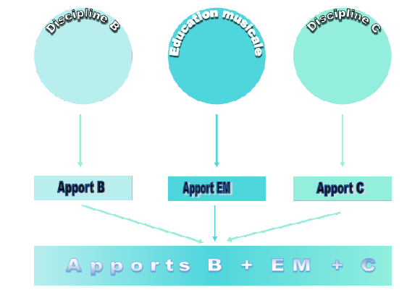
La pluridisciplinarité
Éducation musicale et interdisciplinarité 2016, p. 5
Crisciuc / Cosumov 2017, p. 38
Notes:
Éducation musicale et interdisciplinarité, p. 3
http://cache.media.eduscol.education.fr/file/Education_musicale/01/2/RA16_C4_EMUS_educ_mus_interdiscipline_V2_658012.pdf
Sagrillo ‘La Grande Guerre et ses chansons.’ „La chanson de Craonne“ und „Quand Madelon“ als Spiegelbilder einer Nation im Krieg, in Militärmusik im Diskurs. Schriftenreihe des Miltärmusikdienstes der Bundeswehr. Militärmusik und Erster Weltkrieg (2015)
ME&Transdisc.pdf: TRANSDISCIPLINARY DIMENSIONS OF MUSIC EDUCATION:
TERMINOLOGICAL AND CONCEPTUAL APPROACHES
Viorica Crisciuc13, Marina Cosumov14
Review of Artistic Education no. 13 2017 37-42
Crisciuc / Cosumov 2017
Sagrillo ‘La Grande Guerre et ses chansons.’ „La chanson de Craonne“ und „Quand Madelon“ als Spiegelbilder einer Nation im Krieg, in Militärmusik im Diskurs. Schriftenreihe des Miltärmusikdienstes der Bundeswehr. Militärmusik und Erster Weltkrieg (2015)
Mon exemple: Les savoirs sur la 1ère Guerre Mondiale (thématique générale, pas liée à une discipline spécifique) …
… ses chansons par l’apport de connaissances de trois thématiques qui interagissent
Apport B: les évènements historiques et la situation: les poilus dans les tranchées,
Apport C: les textes de la chanson, 1’500 chansons, vaste éventail thématique allant de patriotisme, satire, mélancholie, séparation du partenaire, glorification de poilus / diffamation des adversaires
Apport EM: la mélodie de la chanson

Slide 16
La pluridisciplinarité
Écrire
Mise en musique
Dessiner
AV
EM
Langue
Haïku écrit, mise en musique, dessiné
Notes:
Éducation musicale et interdisciplinarité
http://cache.media.eduscol.education.fr/file/Education_musicale/01/2/RA16_C4_EMUS_educ_mus_interdiscipline_V2_658012.pdf
Mon exemple: Le film Amadeus
La biographie de Mozart et la vie dans la 2e moitié du 18e siècle => mobilisation de savoirs relevant d’autres disciplines, ici l’histoire
Mozart en contact avec l’empereur d’Autriche. Qui était l’empereur d’Autriche dans le temps de Mozart? C’était Joseph II, (1741-1790)

Slide 17
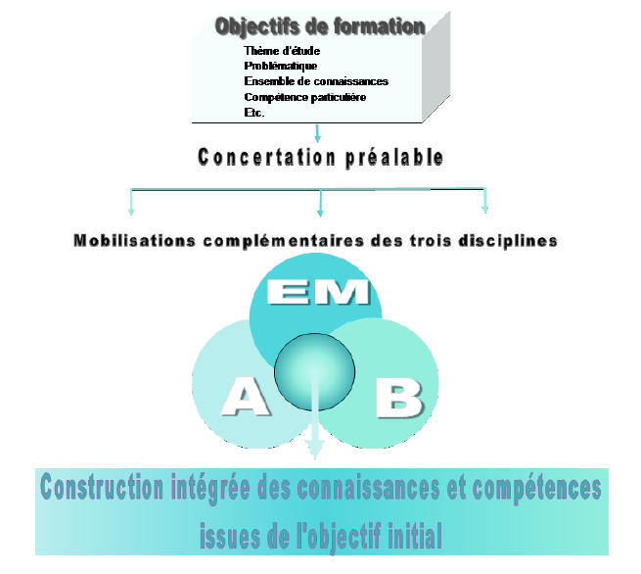
L’interdisciplinarité
Éducation musicale et interdisciplinarité 2016, p. 3
Crisciuc / Cosumov 2017, p. 37
Orienté vers le produit
Ouverture à des aptitudes méta-cognitives telles
Pouvoir décisionnel
Résolution de problèmes
Techniques d’apprentissage effectives
Crisciuc / Cosumov 2017, p. 38
Notes:
Approche holistique en vue d’appréhender un sujet
« dialogue des savoirs et des méthodes disciplinaires autour d’un même objet »**
« valorisation de la pluralité ainsi que la diversité des savoirs et des méthodes »**
Implication personnelle; la concertation préalable entre enseignants
yyy
*Éducation musicale et interdisciplinarité, p. 5
http://cache.media.eduscol.education.fr/file/Education_musicale/01/2/RA16_C4_EMUS_educ_mus_interdiscipline_V2_658012.pdf
**Contribution critique au développement des programmes d’études : compétences, constructivisme et interdisciplinarité
Philippe Jonnaert,
Johanne Barrette,
Samira Boufrahi et
Domenico Masciotra

Slide 18
L’interdisciplinarité
« Mise en musique »
Dessiner (AV)
Écrire (Langue)
Haïku
Notes:
Éducation musicale et interdisciplinarité
http://cache.media.eduscol.education.fr/file/Education_musicale/01/2/RA16_C4_EMUS_educ_mus_interdiscipline_V2_658012.pdf
Mon exemple: Le film Amadeus
La biographie de Mozart et la vie dans la 2e moitié du 18e siècle => mobilisation de savoirs relevant d’autres disciplines, ici l’histoire
Mozart en contact avec l’empereur d’Autriche. Qui était l’empereur d’Autriche dans le temps de Mozart? C’était Joseph II, (1741-1790)

Slide 19
Résultats: Le choix des étudiant(e)s
1 | EM, matière scolaire
2 | Transdisciplinarité
3 | Multi- / pluridisciplinarité
− | Interdisciplinarité
4 | « Intradisciplinarité »
5 | Musique et effets de transfer
Notes:
Difficultés de subordonner les thématiques sous l’une des catégories telles qu’elles sont définies par le Ministère français de l’éducation
Nécessité d’introduire la nouvelle catégorie: Effets de transferts

Slide 20
Méthodologie
Effets de transfert
Question: L’EM comme un moyen d’atteindre un objectif extra-musical au-delà de la transdisciplinarité?
Les thématiques préférées des étudiant(e)s
L’effet social bénéfique
Musique et émotions
Musique et concentration
Pauses musicales au cours de la journée scolaire
Apprentissage des langues

Slide 21
Résultats: Thèses – choix de thématiques
1 | EM, matière scolaire | 7 | 28%
2 | Transdisciplinarité | 2 | 6%
3 | Multi- / pluridisciplinarité | 5 | 14%
4 | « Intradisciplinarité » | 3 | 12%
5 | Musique et effets de transfer | 18 | 51%

Slide 22
Résultats: Projets – choix de thématiques
1 | EM, matière scolaire | 8 | 12%
2 | Transdisciplinarité | 9 | 13%
3 | Multi- / pluridisciplinarité | 25 | 36%
4 | « Intradisciplinarité » | 3 | 4%
5 | Musique et effets de transfer | 24 | 35%

Slide 23
Résultats: Thèses et projets de stage
1 | EM, matière scolaire | 15 | 14%
2 | Transdisciplinarité | 11 | 11%
3 | Multi- / pluridisciplinarité | 30 | 29%
4 | « Intradisciplinarité » | 6 | 6%
5 | Musique et effets de transfer | 42 | 40%

Slide 24
Conclusions
EM comme matière scolaire = impopulaire
chanter devant/avec les élèves
=> l'angoisse face à la tâche
Cours de musique « intradisciplinaire » = impopulaire
=> l'angoisse face à la tâche
Effets de transfer: la musique comme moyen d'atteindre un objectif extra-musical constitue une catégorie plus importante que les « disciplinarités »

Slide 25
Conclusions
Difficultés de subordonner les thématiques sous l’une des catégories telles qu’elles sont définies par la théorie
Nécessité d’introduire deux nouvelles catégorie :
« Intradisciplinarité »
Les effets de transferts
La musique comme matière scolaire proprement dite est devenue peu attractive, mais acceptée pour des projets trans-/multi-/plur-/ « intra-»disciplinaires et des effets de transfer

Slide 26
Conclusions
Enseignant généraliste plus orienté vers la transdisciplinarité?
La transcendance de l’EM comme matière scolaire s’est avérée comme chance en vue surmonter l’angoisse…
2/3 favorables
Holden/Button 2006, p. 32
… au détriment du cours de musique classique
≠ “I can't do Music – so we just sing”
Davies (1984)
Notes:
Davies, C. (1984) 'I can't do Music – so we just sing,' in C. Aubrey (Ed, 1994):

Slide 27
Conclusions
Au vue des recherches menées et des résultats trouvés : Adaptation du titre de ma présentation
étudiants de l’enseignement général non spécialisés (m/f) : Transcender l’EM

Slide 28
Muito obrigado pela atenção
Merci fir Äert Nolauschteren
Благодарю вас за внимание
Danke für Ihre Aufmerksamkeit
Grazie per l'attenzione
Merci pour votre attention
Köszönöm a figyelmet
Damien Sagrillo, Université du Luxembourg
Thank you for your attention
Muchas gracias por su atención

